Slide 1
Trò Chơi ‘’ Đua xe ’’
1
2
3

Slide 2
4
3
2
1
4
3
2
1
4
3
2
1

Slide 3
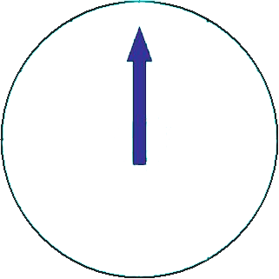
Điền Câu hỏi tại đây 1
A
Đáp án đúng ở đây
B
Đáp Án Sai
C
Đáp Án Sai
D
Đáp Án Sai

Slide 4
Điền Câu hỏi tại đây2
A
Đáp Án Sai
B
Đáp án đúng ở đây
C
Đáp Án Sai
D
Đáp Án Sai

Slide 5
Điền Câu hỏi tại đây3
A
Đáp Án Sai
B
Đáp Án Sai
C
Đáp Án Sai
D
Đáp án đúng ở đây

Slide 6
Điền Câu hỏi tại đây 4
A
Đáp Án Sai
B
Đáp Án Sai
C
Đáp Án Sai
D
Đáp án đúng ở đây

Slide 7
Điền Câu hỏi tại đây 1
A
Đáp Án Sai
B
Đáp Án Sai
C
Đáp Án Sai
D
Đáp án đúng ở đây

Slide 8
Điền Câu hỏi tại đây 2
A
Đáp Án Sai
B
Đáp Án Sai
C
Đáp án đúng ở đây
D
Đáp Án Sai

Slide 9
Điền Câu hỏi tại đây 3
A
Đáp án đúng ở đây
B
Đáp Án Sai
C
Đáp Án Sai
D
Đáp Án Sai

Slide 10
Điền Câu hỏi tại đây 4
A
Đáp án đúng ở đây
B
Đáp Án Sai
C
Đáp Án Sai
D
Đáp Án Sai

Slide 11
Điền Câu hỏi tại đây 1
A
Đáp Án Sai
B
Đáp Án Sai
C
Đáp Án Sai
D
Đáp án đúng ở đây

Slide 12
Điền Câu hỏi tại đây 2
A
Đáp Án Sai
B
Đáp Án Sai
C
Đáp án đúng ở đây
D
Đáp Án Sai

Slide 13
Điền Câu hỏi tại đây 3
A
Đáp Án Sai
B
Đáp án đúng ở đây
C
Đáp Án Sai
D
Đáp Án Sai

Slide 14
Điền Câu hỏi tại đây 4
A
Đáp án đúng ở đây
B
Đáp Án Sai
C
Đáp Án Sai
D
Đáp Án Sai

Slide 15
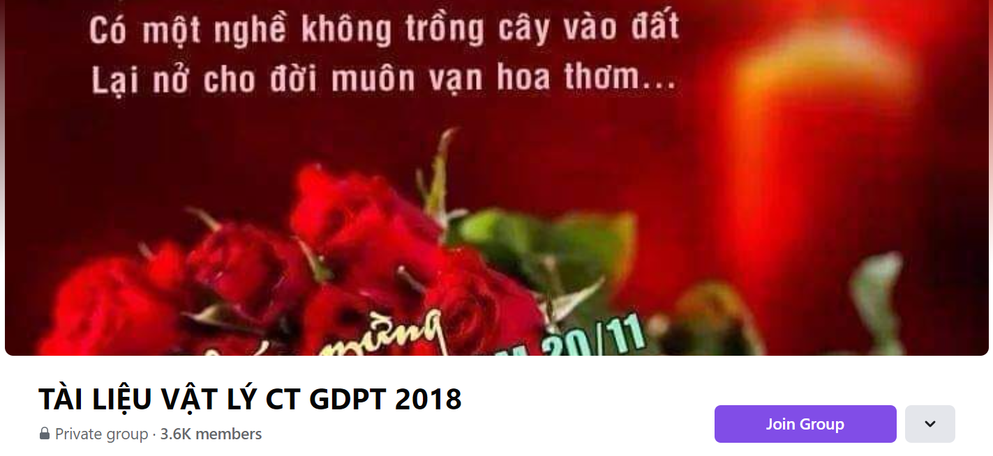
SƯU TẦM: ĐOÀN VĂN DOANH, NAM TRỰC, NAM ĐỊNH
LINK NHÓM DÀNH CHO GV BỘ MÔN VẬT LÝ TRAO ĐỔI TÀI LIỆU VÀ CHUYÊN MÔN CT 2018
https://www.facebook.com/groups/299257004355186

